Slide 1
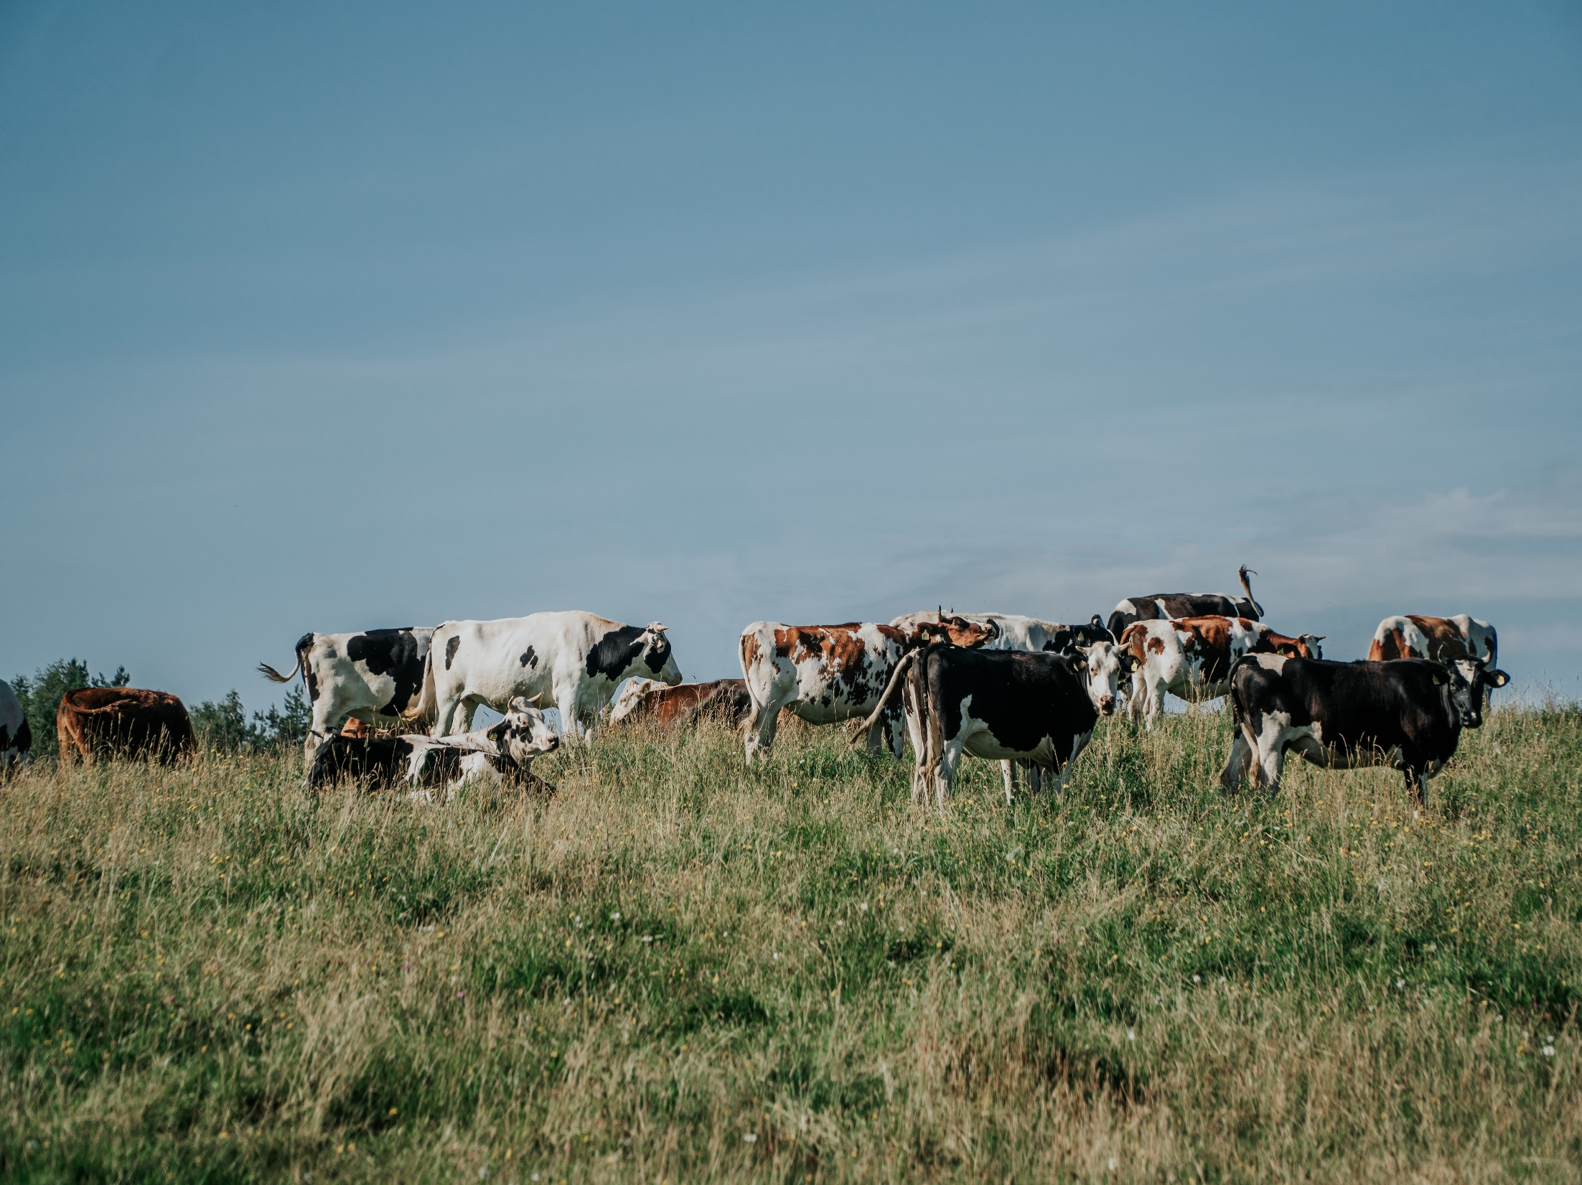
Videi draudzīga saimniekošanas prakse Amatas novadā
Elita Eglīte, Amatas novada domes priekšsēdētāja

Slide 2

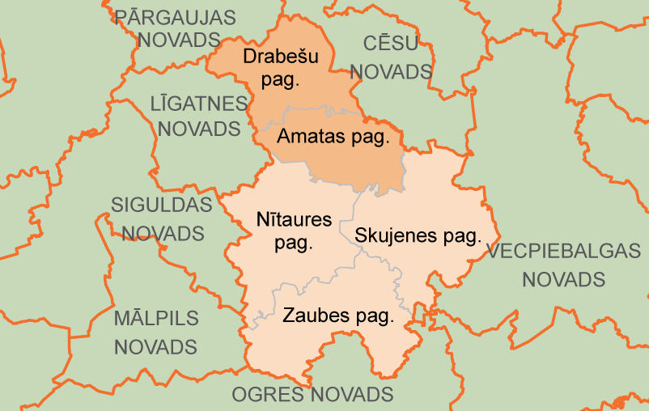
Amatas novads
Iedzīvotāji ~5000
Teritorija – 741.8 kv.km
Lauksaimniecības zeme – 219,61 kv.km;
Meža zeme - 476.93 kv.km
Rīga - 60 – 80 km
Teritorijas attīstības indekss – 30.vieta (2019.gadā) starp 119 pašvaldībām (iepriekš - 50/2009; 38/2017)

Slide 3
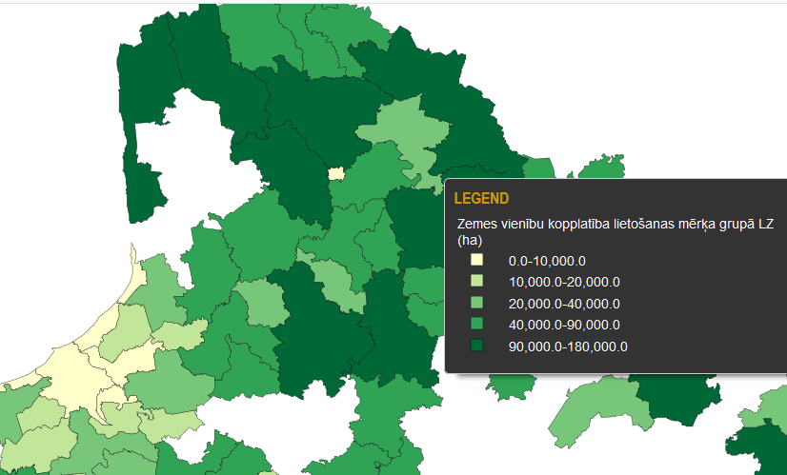
Lauksaimniecības zeme; kopplatība

Slide 4
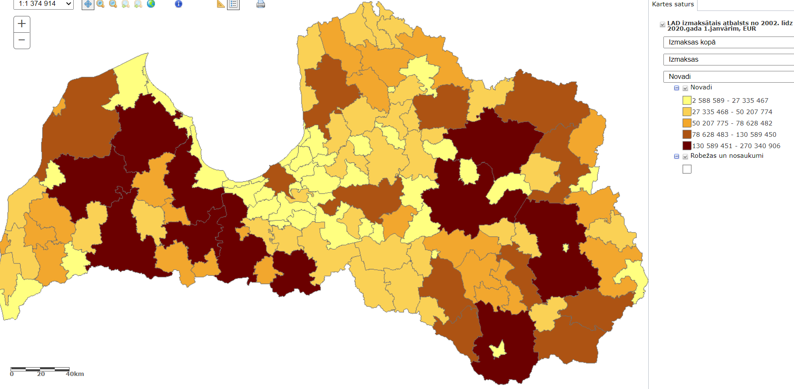
LAD izmaksātais atbalsts no 2002. līdz 2020.gada 1.janvārim, EUR

Slide 5
ES fondu (ELGF, ELFLA, EZF) projektu ieviešana
Pašvaldība |  | ES fondu (ELGF, ELFLA, EZF) projektu finansējuma summa (EUR, LAD) |  |  | ES fondu (ELGF, ELFLA, EZF) projektu finansējuma summa uz 1000 iedz. (EUR)
 | Gads | 2017 | 2018 | 2019 | 2017 | 2018 | 2019
Amatas novads |  | 6 511 947,39 | 5 508 266,27 | 4 161 565,42 | 1 137 259,41 | 997 693,58 | 759 964,47
Pašvaldība |  | ES fondu (ELGF, ELFLA, EZF) projektu vai atbalsta saņēmēju skaits (skaits, LAD) |  |  | ES fondu (ELGF, ELFLA, EZF) projektu skaits uz 1000 iedzīvotājiem (skaits, RAIM apr.)
 | Gads | 2017 | 2018 | 2019 | 2017 | 2018 | 2019
Amatas novads |  | 1 831 | 1 696 | 976 | 319,77 | 307,19 | 178,23
Datu avots: raim.gov.lv

Slide 6
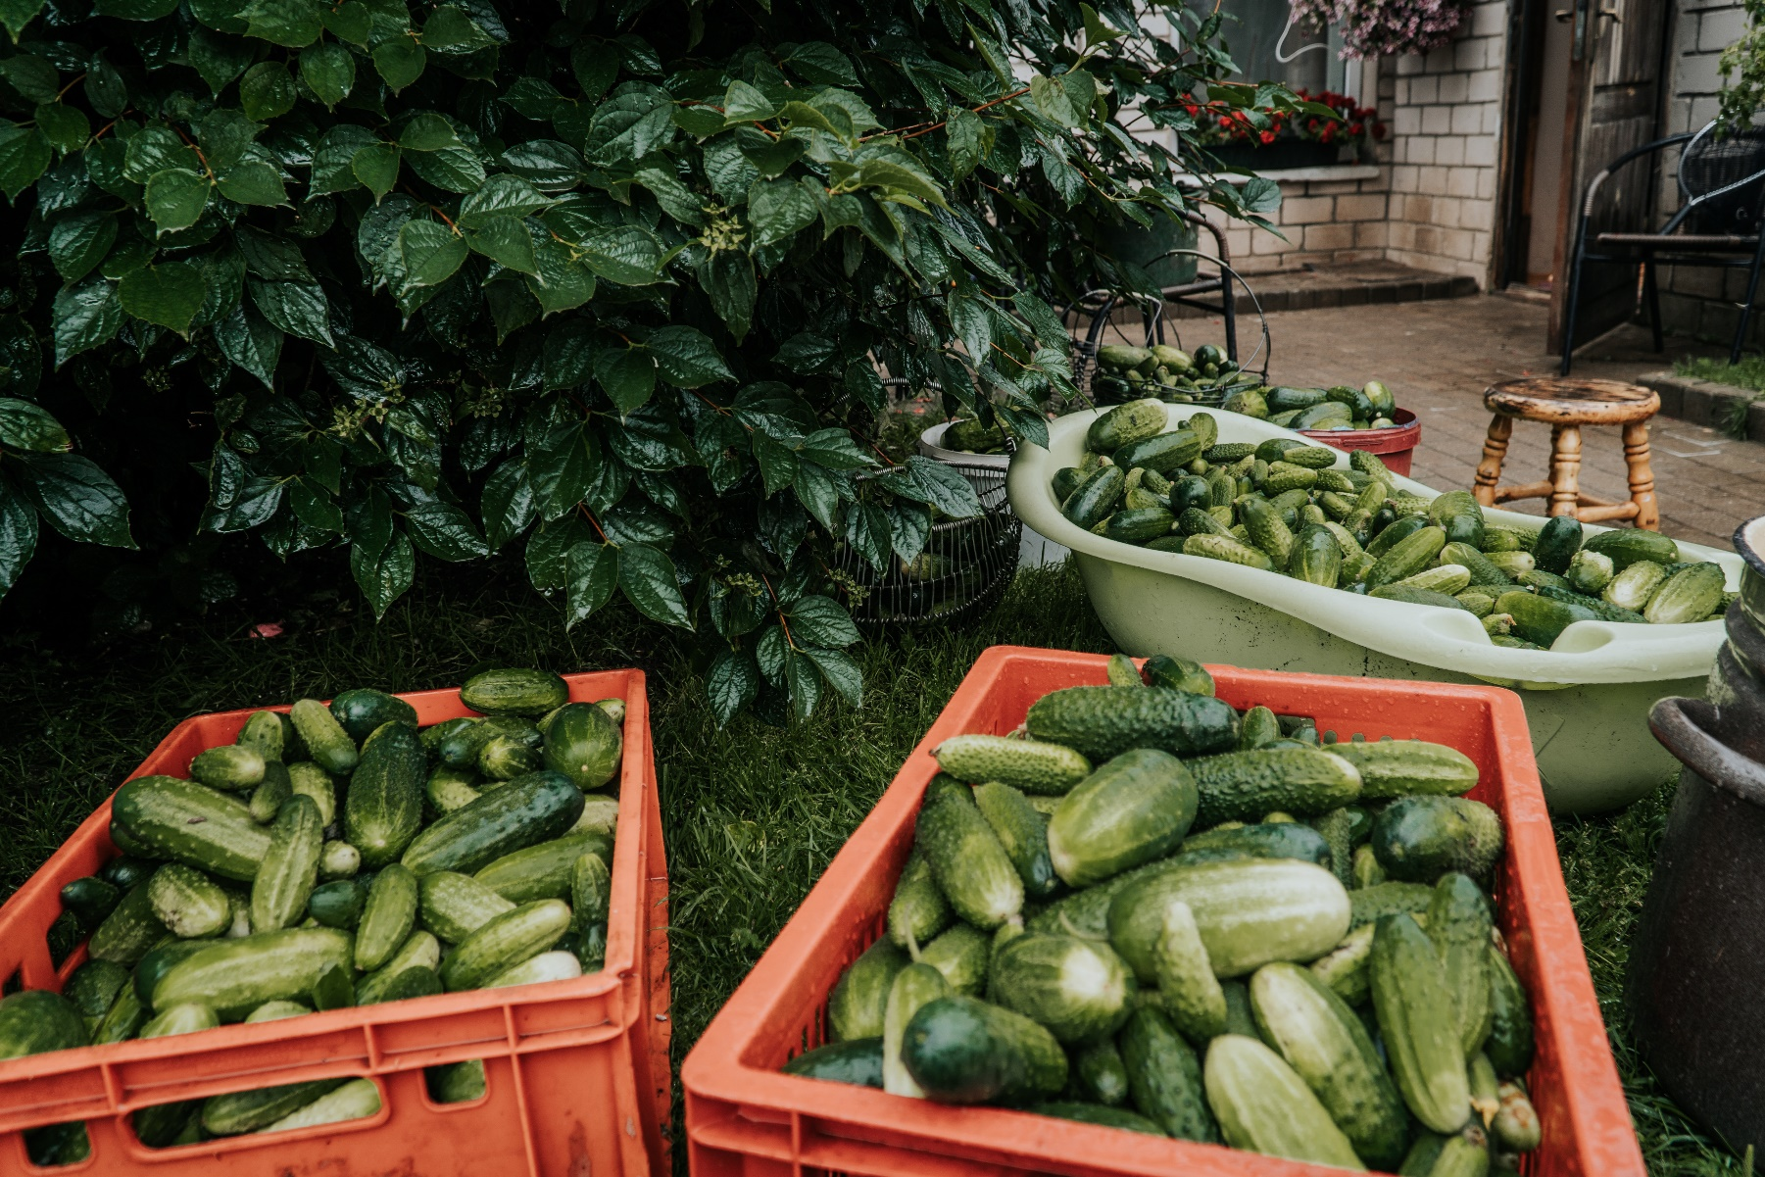
Bioloģiskajā lauksaimniecībā iesaistīto uzņēmēju saraksts
Pagasts | Uzņēmumu skaits
AMATAS PAGASTS | 9
DRABEŠU PAGASTS | 10
NĪTAURES PAGASTS | 7
SKUJENES PAGASTS | 11
ZAUBES PAGASTS | 19
Kopā | 56

Slide 7
Zemnieku saimniecības – nodokļu maksātāji (VID dati)
Pagasts | Reģistrētie nodokļu maksātāji – juridiskas personas – zemnieku saimniecības (IIN, UIN) |  | Z/S samaksātais IIN, EUR
 | 2018.gadā | 2019.gadā | 2018.gadā | 2019.gadā
Amatas pagasts | 7 | 4 | 8 583.22 | 8 026,78
Drabešu pagasts | 9 | 8 | 8 560.35 | 11879,19
Nītaures pagasts | 8 | 6 | 42 403.90 | 19506,72
Skujenes pagasts | 8 | 8 | 6 165.06 | 8108,15
Zaubes pagasts | 7 | 6 | 11 110.22 | 5352,63

Slide 8
Tirgus sektora ekonomiski aktīvi uzņēmumi
Pašvaldība |  | Iedzīvotāju skaits gada sākumā (cilv., PMLP) |  | Tirgus sektora ekonomiski aktīvās statistiskās vienības (skaits, CSP) |  | Tirgus sektora ekonomiski aktīvo zemnieku un zvejnieku saimniecību īpatsvars statistisko vienību kopējā skaitā (%, RAIM apr.) |  | Tirgus sektora ekonomiski aktīvo zemnieku un zvejnieku saimniecību skaits uz 1000 iedzīvotājiem (skaits, RAIM apr.)
 | Gads | 2017 | 2018 | 2017 | 2018 | 2017 | 2018 | 2017 | 2018
Amatas novads |  | 5 726 | 5 521 | 504 | 517 | 19,44% | 20,89% | 17,11 | 19,56
Tirgus sektors:
Juridiskas vai fiziskas personas, kuras pārdod galvenokārt savu vai tikai savu produkciju vai pakalpojumus par noteiktu, ekonomiski nozīmīgu cenu.
Šajā sektorā tiek klasificētas fiziskas personas - saimnieciskās darbības veicējas, kas reģistrējušas saimniecisko darbību, individuālie uzņēmumi, zemnieku un zvejnieku saimniecības, individuālie komersanti un komercsabiedrība

Slide 9
Meža nozares nozīme teritorijai
(datu avots www.vmd.gov.lv)
Pašvaldība | Meža zemes platība | Nodarbināto skaits meža nozarē (Nace 02,16,31) | Īpatsvars no visiem nodarbi- nātajiem (%) | IIN no meža nozarē nodarbin. (EUR) | Īpatsvars budžetā (%no visa IIN)
Amatas novada pašvaldība | 476.93 kv.km | 187 | 11% | 213756,08 | 11%

Slide 10
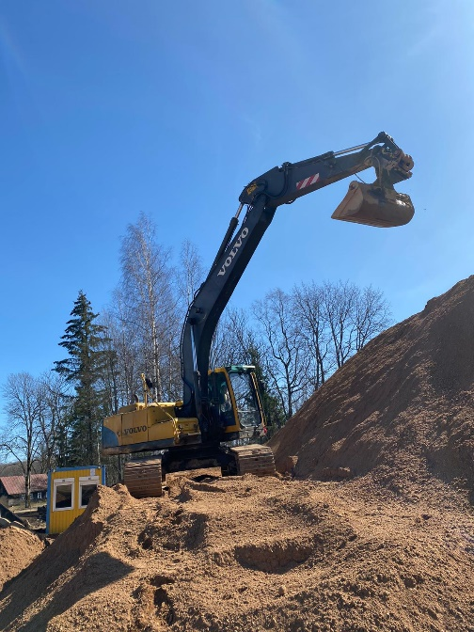
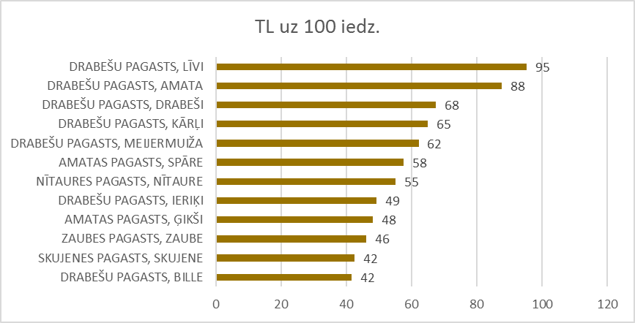
Satiksmes statistika (datu avots: CSDD)

Slide 11
Lauku attīstības programmas pasākums “Pamatpakalpojumi un ciematu atjaunošana lauku apvidos” – būtisks atbalsts grants ceļu sakārtošanā
Amatas novada pašvaldībai pieejamais finansējums: 970 000 EUR
Mērķis: atbalstīt investīcijas publiskās ceļu infrastruktūras kvalitātes uzlabošanai lauku teritorijās, lai veicinātu uzņēmējdarbību un saglabātu apdzīvotību.
Finansējumu piešķir grants ceļu būvniecībai vai pārbūvei, atbilstoši kritērijiem, kas saistīti ar:
lauksaimniecisko uzņēmējdarbību,
LDC reģistrēto novietņu, dzīvnieku skaitu,
dzīvojamo māju skaitu, deklarēto iedzīvotāju skaitu.

Slide 12
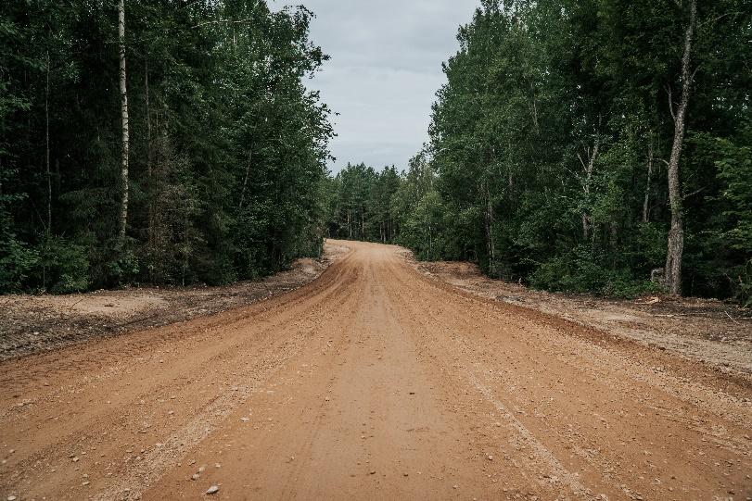
Lauku attīstības programmas pasākums “Pamatpakalpojumi un ciematu atjaunošana lauku apvidos”
Amatas novadā paveiktais:
Pārbūvēti 3 grants ceļi;
16,5 km garumā;
Ceļu tuvumā atrodas 26 dzīvnieku novietnes;
Ceļu tuvumā atrodas 31 dzīvojamā ēkā, 86 deklarēti iedzīvotāji
Grants ceļa Amatas skola – Gribuļi – Lielmārči pārbūve:
214 839.48 EUR, no tiem ELFLA 186 623.53 EUR;
Grants ceļa Zaube – Galiņi pārbūve:
283 538.52 EUR, no tiem ELFLA 238 638.00 EUR
Visos būvniecības iepirkumos līgumcena zemāka kā prognozēts – iespēja paveikt vairāk!

Slide 13
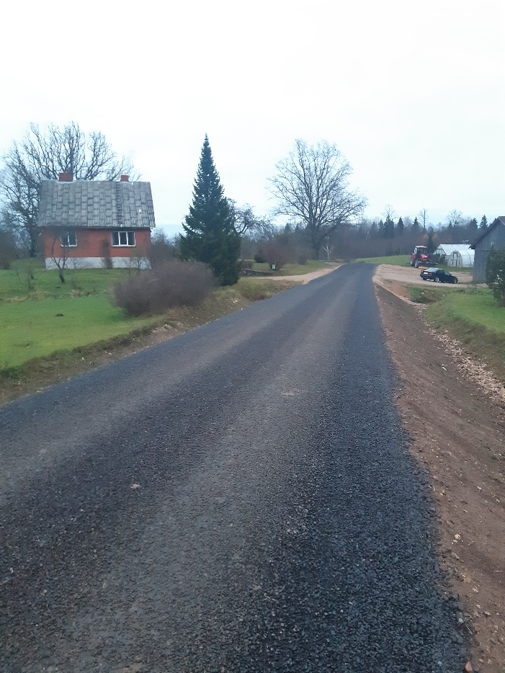
ELFLA projekts “Pašvaldības grants ceļa Ķēči – Siši pārbūve”
Ceļš pārņemts no valsts 2017.gadā;
5 km garums;
7 zemnieku saimniecības;
1 lauksaimniecības kooperatīvs – kooperatīvs “Zaļais grozs”;
17 dzīvojamās mājas;
ietekme uz 2 pagastiem – Skujenes un Nītaures.
Iepirkuma rezultātā buvniecības izmaksas mazākas
kā prognozēts.
Ietaupītie līdzekļi izlietoti, veicot virsmas dubulto
apstrādi vietā, kur ceļš iet caur kooperatīva pagalmu.
Kopējās projekta izmaksas 507 076.08 EUR
ELFLA finansējums 447 143.56 EUR
Pašvaldības finansējums 59 932.52 EUR

Slide 14
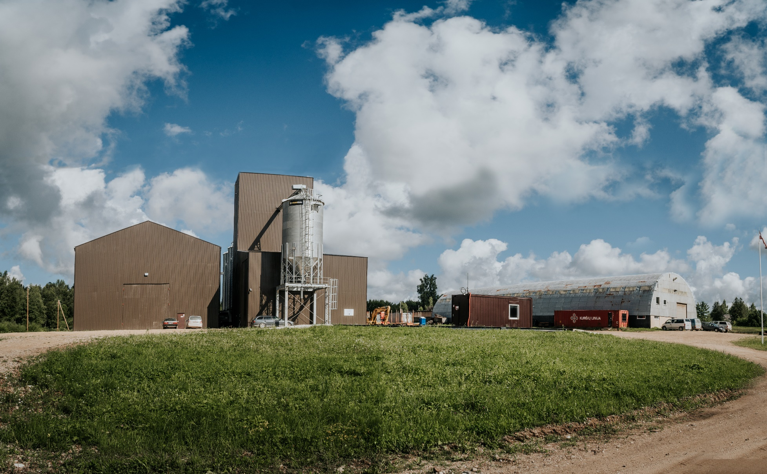

Projekti, vīzijas un mērķi

Slide 15
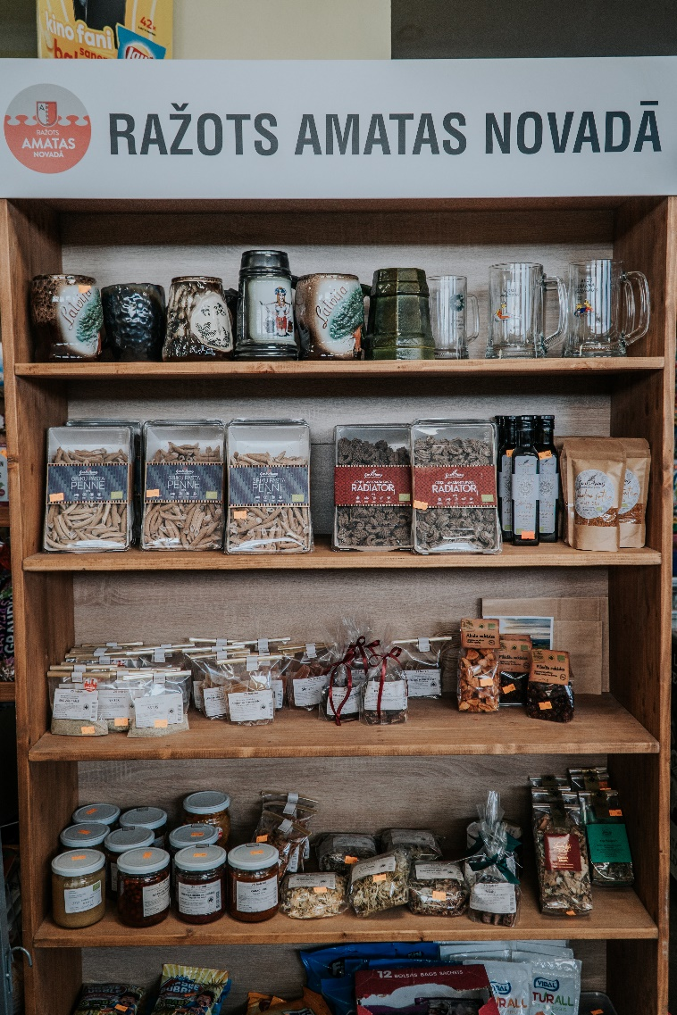
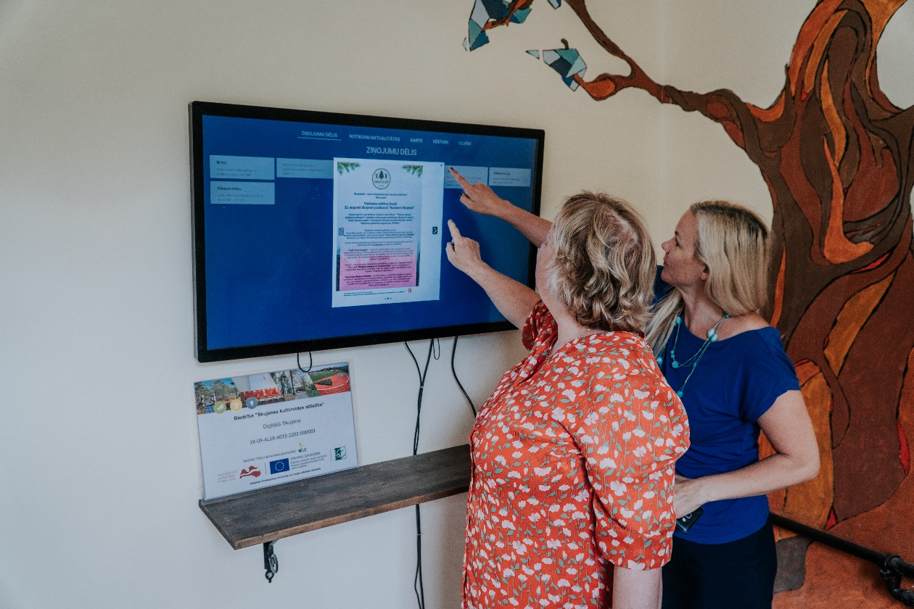
Viedā ciema ideja Skujenē
Bioloģisko produktu nogādāšana līdz vietējam patērētājam:
Interaktīvs info stends;
Vietējo produktu plaukts veikalā

Slide 16
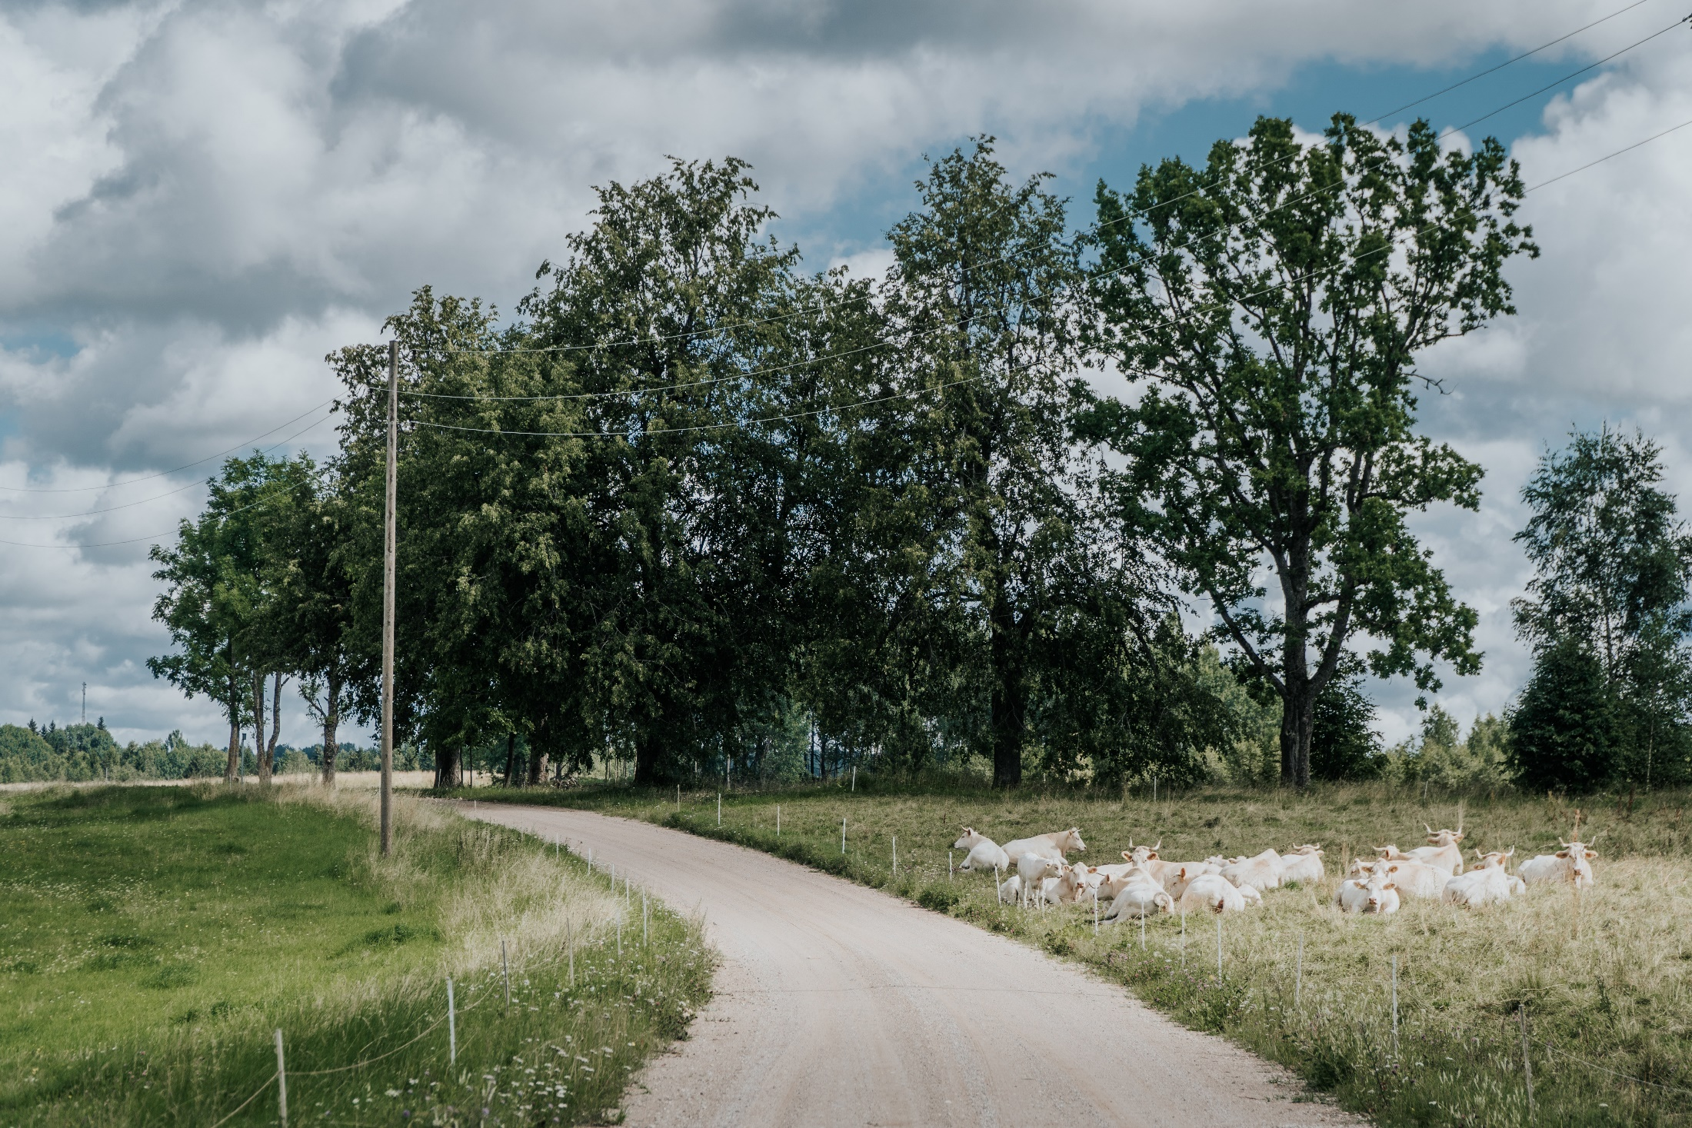
Paldies par uzmanību!

